Slide 1
Лекция №5

Slide 2
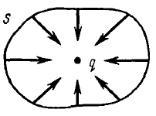
Применение Теоремы Остроградского-Гаусса
О невозможности устойчивого равновесия заряда в электрическом поле. (Теорема Ирншоу)
$$q>0$$
Для этой ($←$)ситуации $Ф=\oint_{S}{EdS} <0$
Однако $\oint_{S}{EdS}=0$

Slide 3
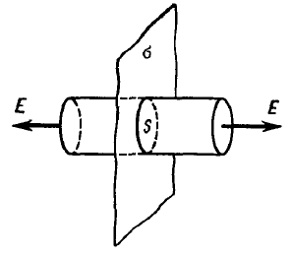
Применение Теоремы Остроградского-Гаусса
Поле равномерно заряженной плоскости.
$$σ>0$$
$$Ф=\oint_{S}{EdS}=\int_{\begin{aligned}бок. \\ пов.\end{aligned}}{EdS}+\int_{тор.}{EdS}+\int_{тор}{EdS}$$
$$Ф=2ES=\frac{q}{ε_{0}}=\frac{σS}{ε_{0}}$$
$E=\frac{σ}{2ε_{0}}$ или $E_{n}=\frac{σ}{2ε_{0}}$
Если $σ>0$ то $E_{n}>0$
Если $σ<0$ то $E_{n}<0$

Slide 4
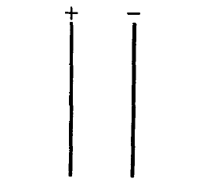
Применение Теоремы Остроградского-Гаусса
Поле двух параллельных плоскостей.
$$E=\frac{σ}{{2ε}_{0}}+\frac{σ}{{2ε}_{0}}$$
$$E=\frac{σ}{ε_{0}}$$

Slide 5
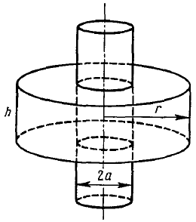
Применение Теоремы Остроградского-Гаусса
Поле бесконечного круглого цилиндра.
$$E_{r}∙2πrh={\text{l}h}/{ε_{0}}$$
$$E_{r}=\frac{\text{l}}{2πε_{0}r} \left(r>a\right)$$

